Slide 1
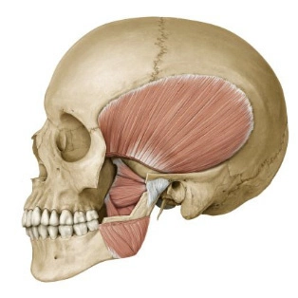
MUSCULOS DE LA MASTICACION

Slide 2
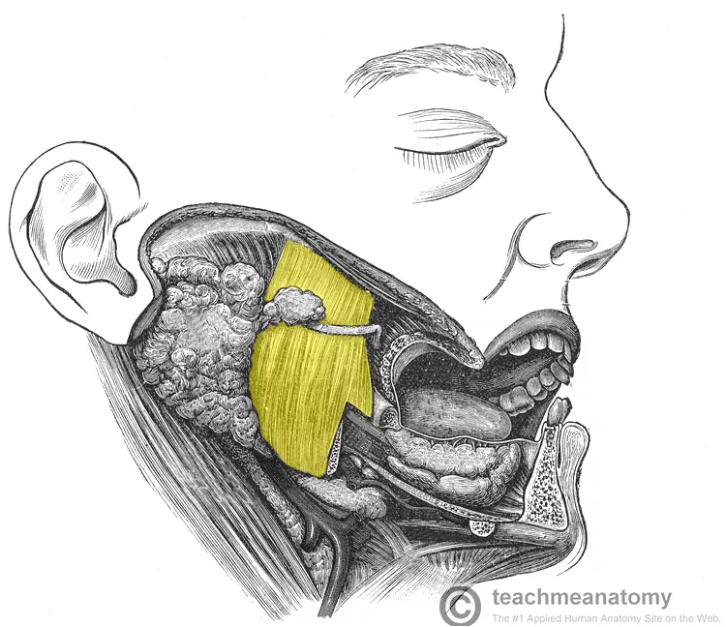
MUSCULO MASETERO
ORIGEN: Arco cigomático.
INSERCION: Rama de la mandíbula,
apófisis coronoides.
ACCION: Eleva y protruye
la mandíbula, las fibras profundas
la retraen.
INERVACION: Nervio mandibular V3
a través del nervio maseterico.

Slide 3
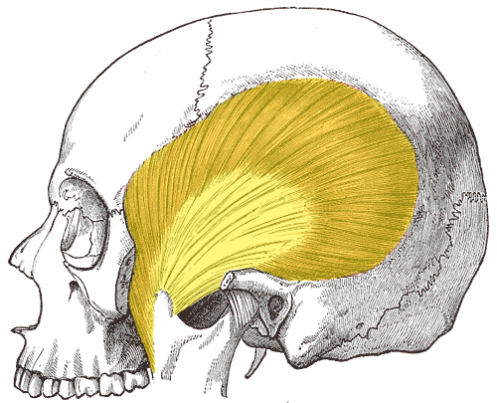
MUSCULO TEMPORAL
ORIGEN: Suelo de la fosa temporal,
fascia temporal profunda.
INSERCION: Rama de la mandíbula,
apófisis coronoides.
ACCION: Eleva la mandíbula,
las fibras posteriores
la retraen.
INERVACION: Nervio mandibular
V3 nervios temporales profundos .

Slide 4
ms. Pterigoideo lateral
ORIGEN: Cabeza superior: cara infratemporal del ala mayor del esfenoides; cabeza inferior: lamina lateral de la pterigoides.
INSERCION: Fosita pterigoidea, capsula de la ATM, disco articular.
ACCION: Bilateralmente: protruye la mandíbula; unilateralmente y alternativamente: produce movimientos de molturación lateral.
INERVACION: Nervio mandibular V3 ramos musculares de la división anterior.

Slide 5
Ms. Pterigoideo medial
ORIGEN: Cara medial de la lamina lateral de la pterigoides, apófisis piramidal del hueso palatino, tuberosidad del maxilar.
INSERCION: Cara medial de la rama y ángulo de la mandíbula inferior al agujero mandibular .
ACCION: Bilateralmente: protruye y eleva la mandíbula; unilateralmente y alternativamente: produce movimientos de lateralidad.
INERVACION: Nervio mandibular V3 a través del nervio pterigoideo medial.

Slide 6
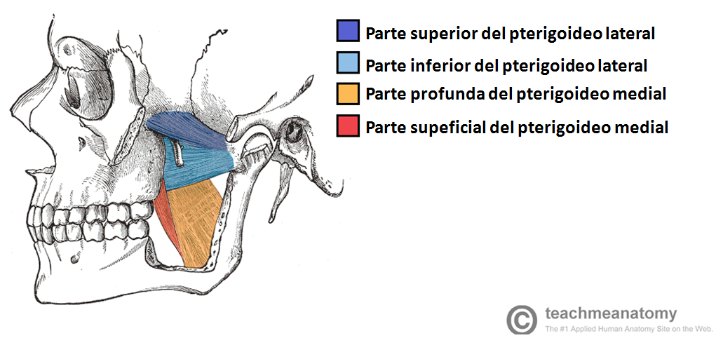
BIBLIOGRAFIA
https://futurofonoaudiologo.wordpress.com/2015/05/12/los-musculos-de-la-masticacion/
http://es.slideshare.net/CarlosFernando8/musculos-de-la-masticacion
Atlas de anatomía humana FRANK H. NETTER, MD

